Slide 1
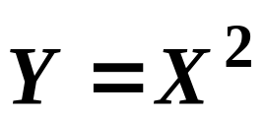
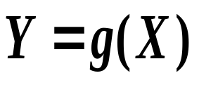
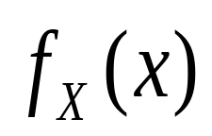
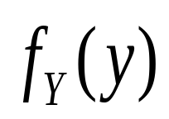
§2.5 随机变量的函数的分布
设X是一个随机变量，则Y=2X-1，
是X函数，仍然是随机变量.
一般地 是X函数，仍然是随机变量
问题: 已知 R. V.X 的p.d.f.
或分布律.
求 随机变量Y= g ( X )的密度函数
或分布律

Slide 2
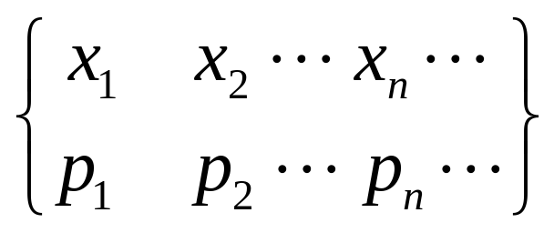
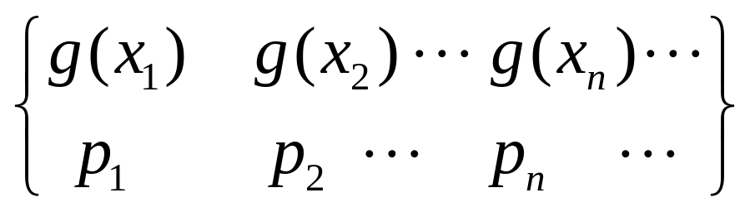

一、离散型随机变量函数的分布律
一般，若X是离散型 r.v . X的概率分布为
X
～
则 Y=g(X)
～
如果 中有一些是相同的，把它们作适当并项即可.

Slide 3
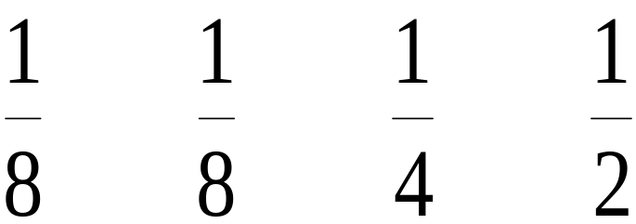
例1 已知 X 的概率分布为
X
-1 0 1 2
p_{k}
求 Y ₁= 2X – 1 与 Y₂= X ² 的分布律
解
X
-1 0 1 2
p_{k}
Y₁
-3 -1 1 3
Y₂
1 0 1 4

Slide 4
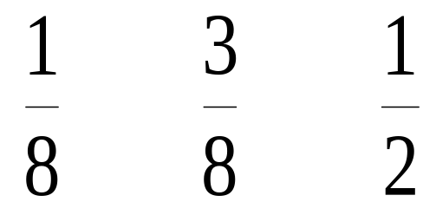
故
Y ₁
-3 -1 1 3
p_{k}
Y ₂
0 1 4
p_{k}

Slide 5
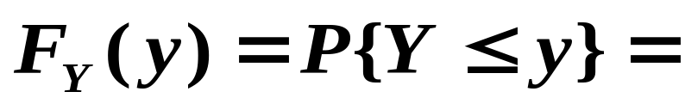
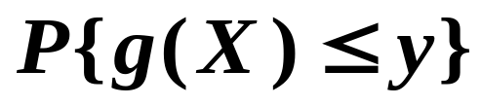
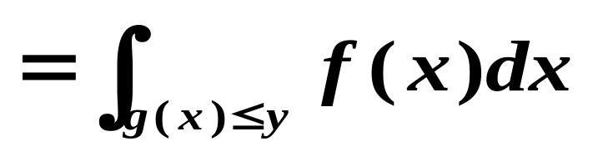
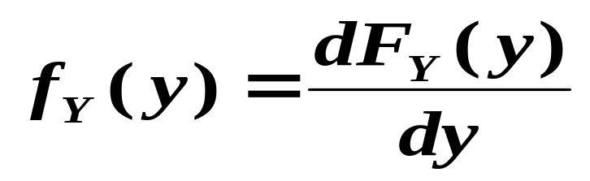
二、连续型随机变量函数的分布
已知 X 的概率密度函数 f(x) 或分布函数F(x)
求 Y = g( X ) 的概率密度函数
方法1、 “分布函数法”

Slide 6
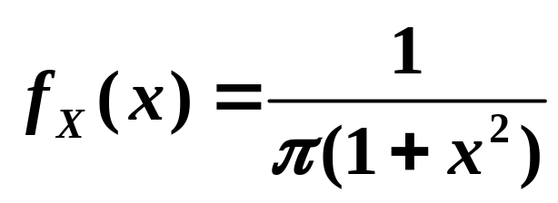
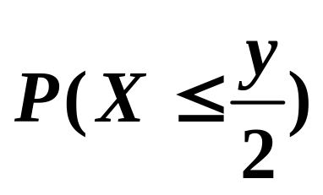
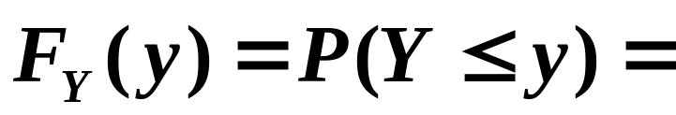
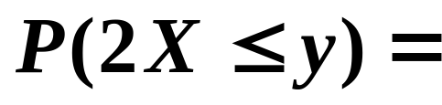
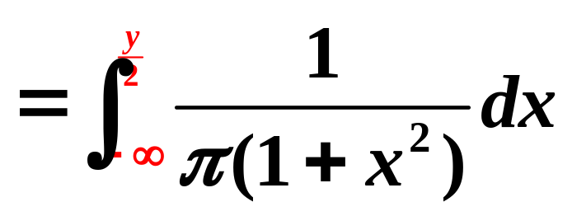
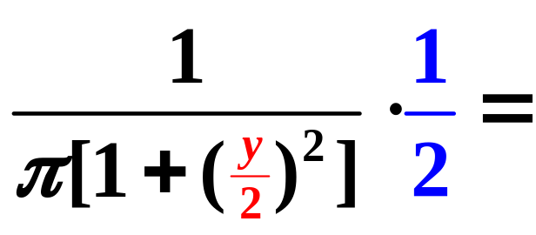
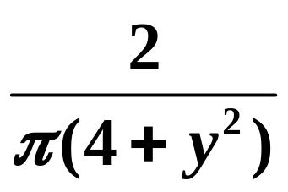
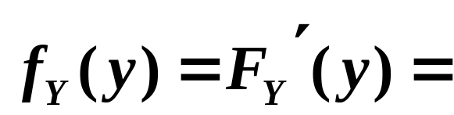
例2 R.V.X的密度函数为
求(1)Y=2X, (2)Z=e^{X}的密度函数
解:(1)

Slide 7
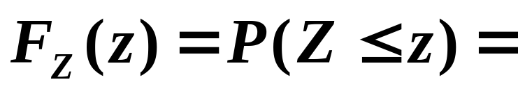
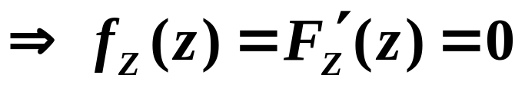
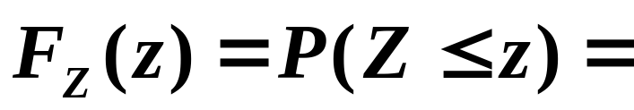
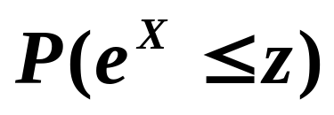
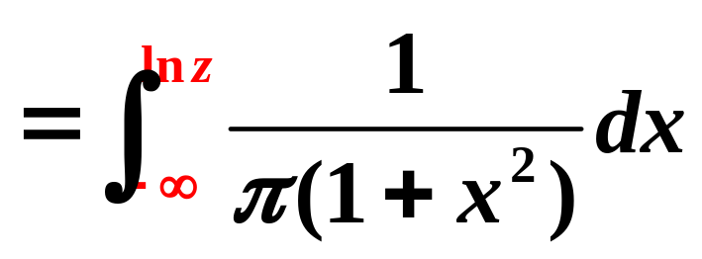
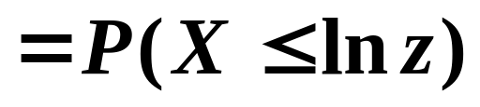
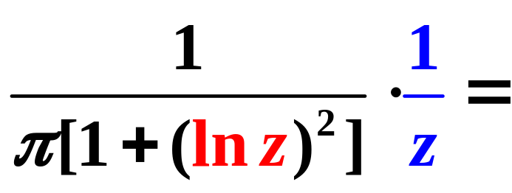
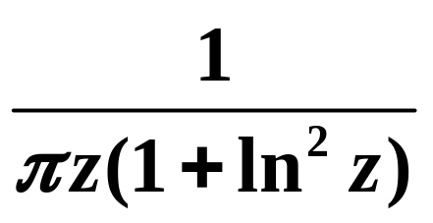
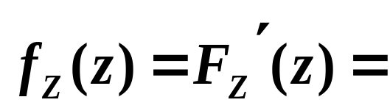
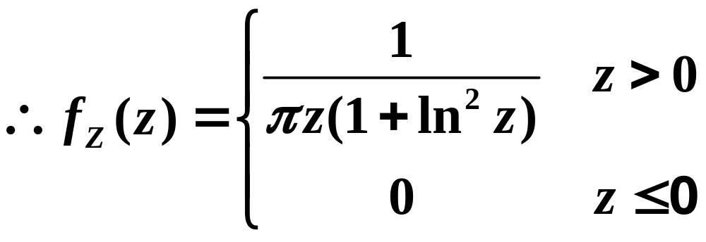
(2)Z=e^{X}
解:(2)
X∈(-∞,+∞) 时,
Z=e^{X}∈(0,+∞)
当z≤0时,
0
<
≥
当z > 0时,
?
z ≠ 0

Slide 8
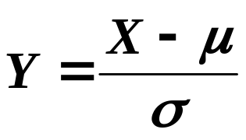
思考题.已知X∼N(μ,σ²),求
的概率密度.
即 Y∼N(0, 1)

Slide 9
方法 2、“公式法” 一般地
定理1 若X～f_{X}(x),y=g(x)是单调可导函数，则
其中x=h(y)为y＝g(x)的反函数.
注：1 只有当g(x)是x的单调可导函数时，才可用
以上公式推求Y的密度函数；
2 注意定义域的选择;

Slide 10


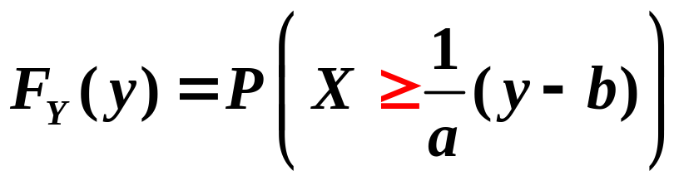
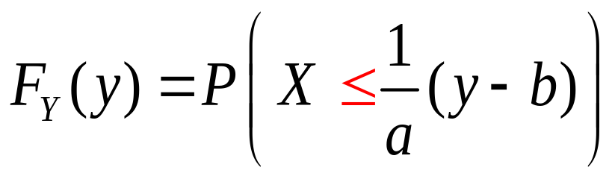
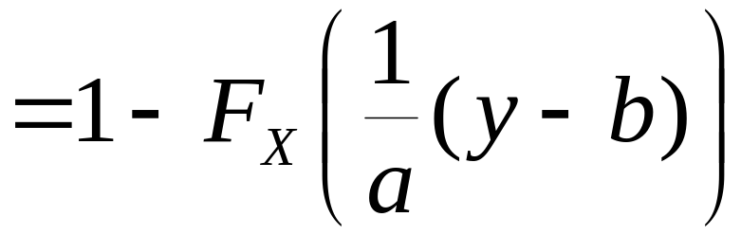
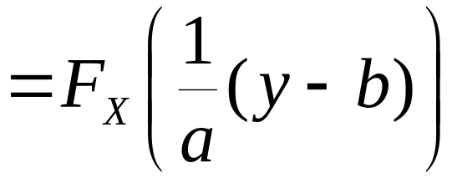
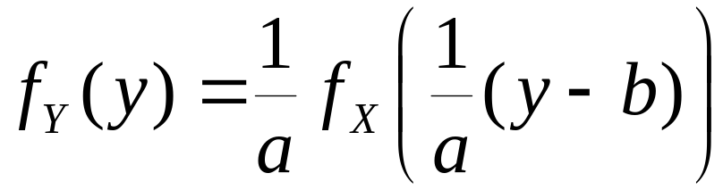
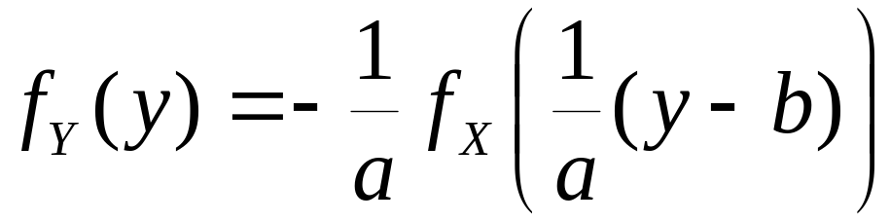
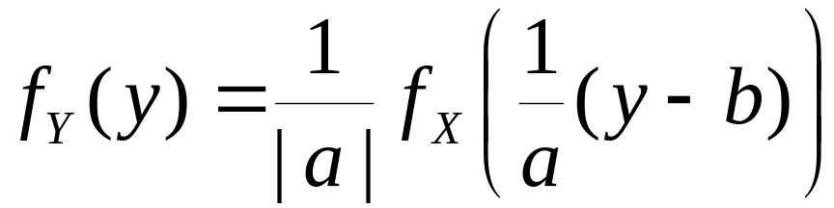
例3 已知 X 的 p.d.f.为f_{X}(x), Y=aX+b
a、b为常数，且 a ≠ 0, 求 f_{Y} ( y )
解
当a > 0 时，
当a < 0 时，
故

Slide 11
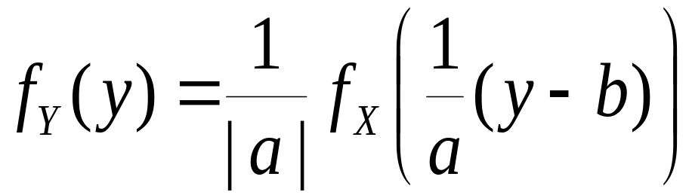
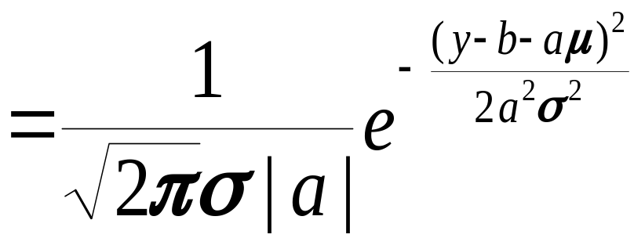

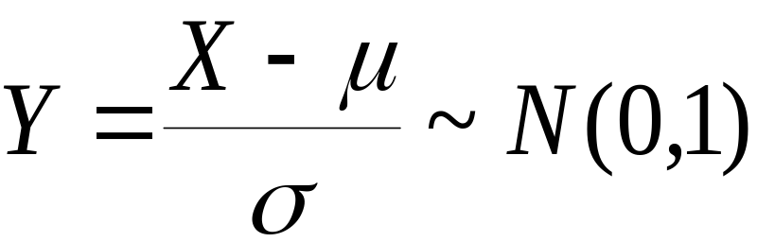
例如 设 X ~ N (μ ,σ²) , Y = a X +b, 则
Y ~ N ( aμ +b, a²σ² )
特别地 (前例4)，若 X ~ N ( μ ,σ ²) ,
则

Slide 12
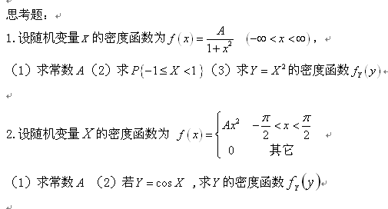

Slide 13
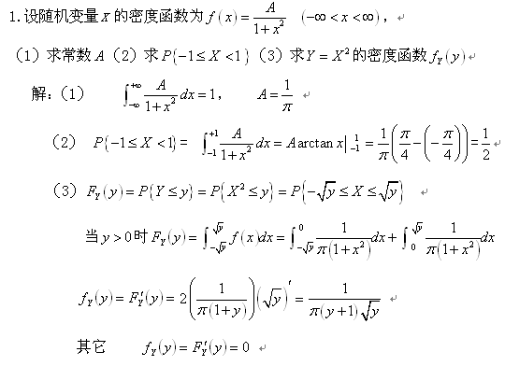

Slide 14
